Slide 1

Keuze Deel Interaction Design
Damian van der Dennen
SD2C

Slide 2
Inhoud
Onderzoek klant en product
Persona​
Userstories
Moodboard ​
Styleboard​
Wireframes
Visueel Ontwerp (XD)​
Onderzoek testen met de doelgroep ​
Vertaling van visueel ontwerp naar een prototype d.m.v. realisatie in HMTL/CSS/JavaScript​

Slide 3
Onderzoek klant en product
Deze valt in te lezen in Github

Slide 4
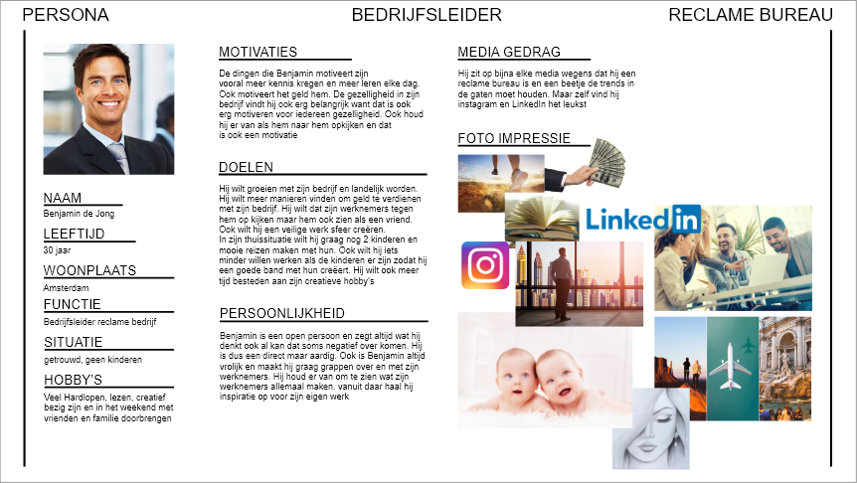
Persona

Slide 5
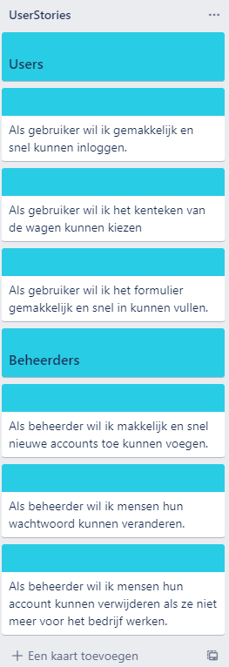
UserStories

Slide 6

MoodBoard

Slide 7
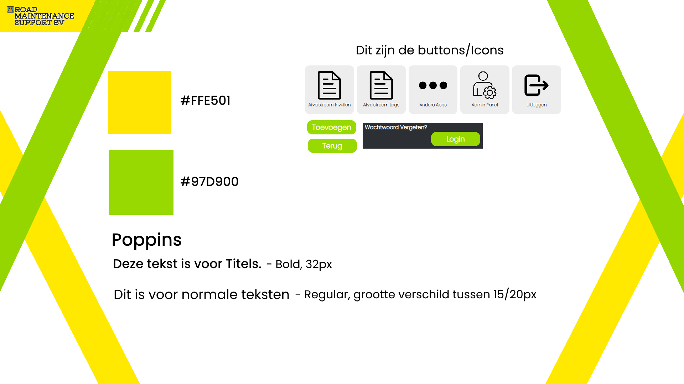
StyleBoard

Slide 8
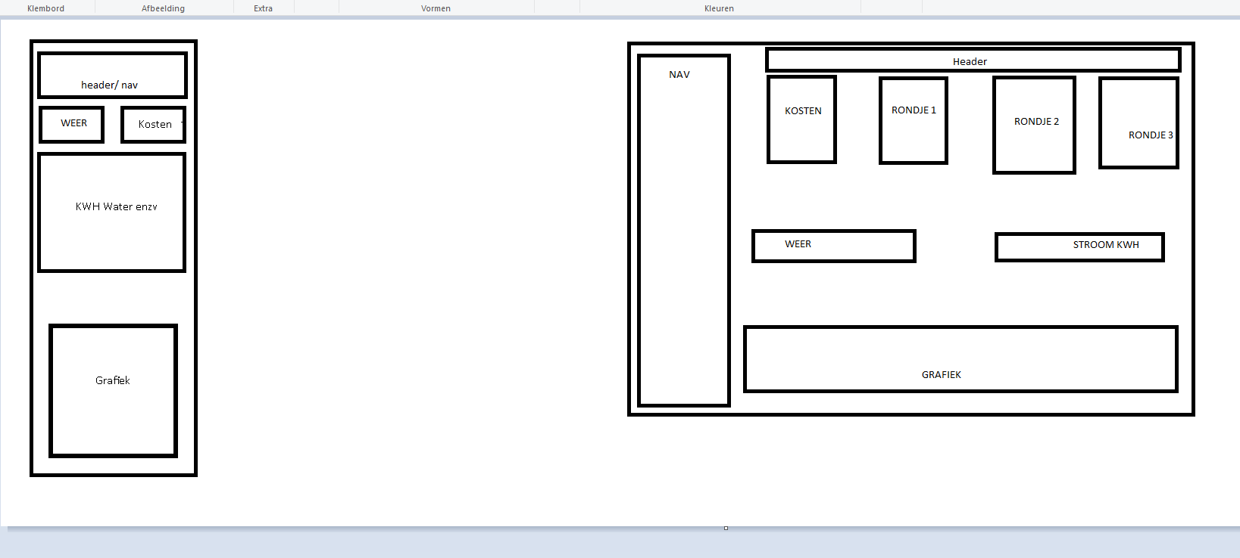
Wireframes

Slide 9
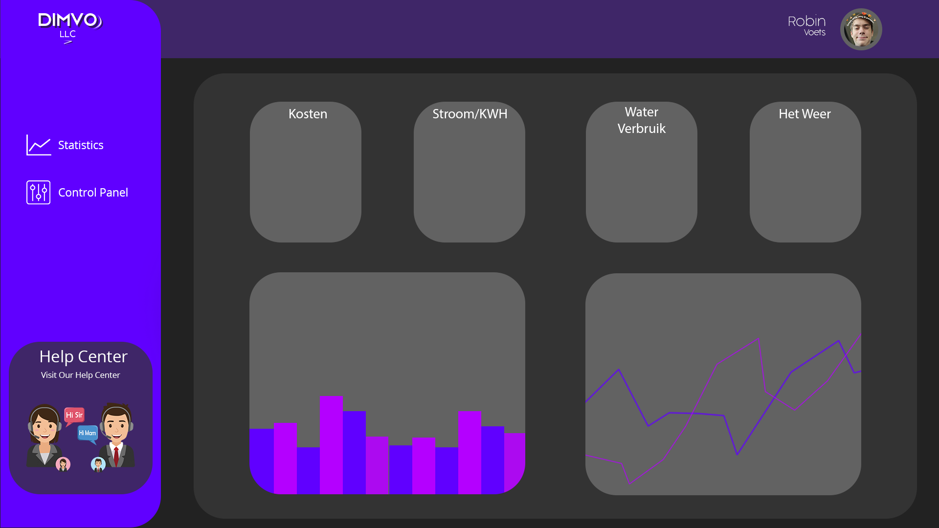
Visueel Ontwerp

Slide 10
Onderzoek testen met Doelgroep

Slide 11
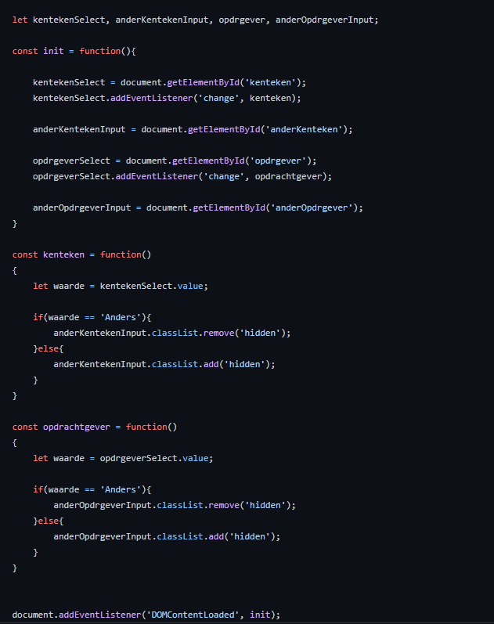
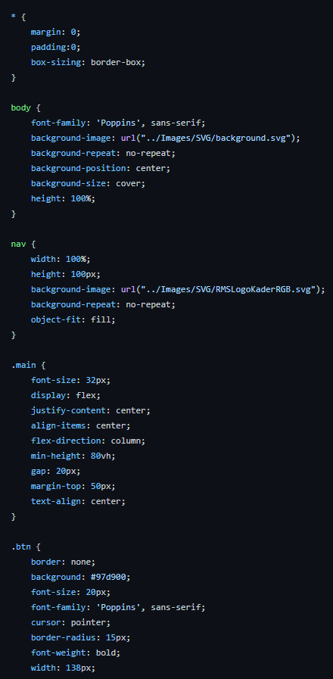
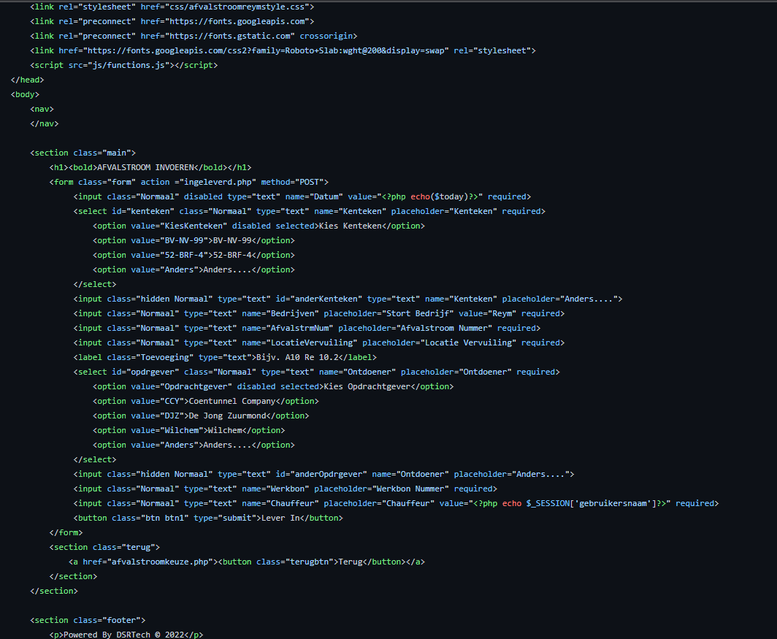
Vertaling van visueel ontwerp naar een prototype d.m.v. realisatie in HMTL/CSS/JavaScript​
Website: https://rms.sequos.tech/

